Slide 1
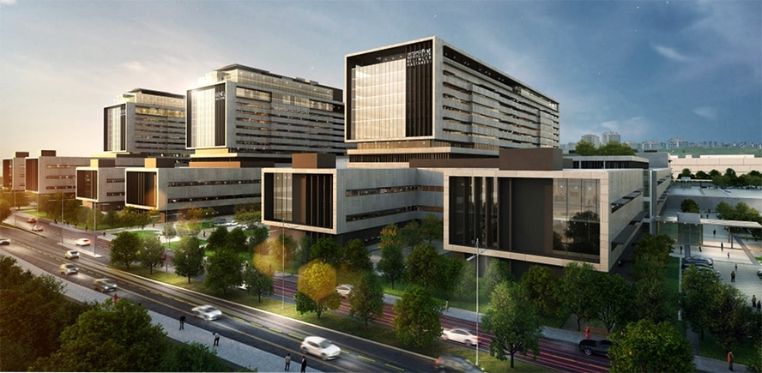
ZEHİRLENMELERDE DİYALİZ
BİNNUR PALASKA
İstanbul Başakşehir
Çam ve Sakura Şehir Hastanesi

Slide 2
zehirlenme
Hayati fonksiyonları bozan ve bazen de yaşamı tehdit eden maddelerin vücuda alınması sonucu
organizmanın zarar görmesi

Slide 3
Zehirlenmelerde tedavi
Destek tedavi
Solunum dolaşım gibi hayati fonksiyonların devam ettirilmesi
EMİLİMİN AZALTILMASI
Zehirin uzaklaştırılması, kusturma, gastrik lavaj, aktif kömür, tüm barsak irrigasyonu
ATILIMIN SAĞLANMASI
Diürez, hemodiyaliz, hemoperfüzyon, hemofiltrasyon, plazmaferez, exchange transfüzyon
ANTİDOT TEDAVİ

Slide 4
Zehirlenmelerde tedavi
1960-1980 zehirlenmelerde diyaliz ve hemoperfüzyon ilk tedavi
1980-2000 destek tedavilerinin ön plana çıkmasıyla diyaliz 2. planda
2000 yeni diyaliz ve membran teknolojileri ile tekrar gündemde

Slide 5
ZEHİRLENME
Akut zehirlenmelerde destek tedaviler ve uygun klinik takip
çoğu zaman yeterli olur.
Bununla birlikte organ hasarına yol açabilecek ağır zehirlenmelerde
ekstrakorporal tedavi yöntemlerinden erken dönemde yararlanmak gerekebilir.

Slide 6
Ne zaman ekstrakorporal yöntemler
Uygulanan yoğun destekleyici tedaviye rağmen hastanın durumu kötüleşiyorsa
Serebral işlevlerin baskılandığını düşündüren belirtileri ortaya çıkmışsa; hipotermi, hipotansiyon, hipoventilasyon
Koma komplikasyonları oluşmaya başlamış ise; (septisemi, pnömoni vb)
İlaç veya toksinin normal atılım yolunda bozukluk varsa; kalp, karaciğer veya böbrek hastalığı...

Slide 7
Ne zaman ekstrakorporal yöntemler
Toksik etkisini geç gösteren metanol, etilen glikol, paraquat gibi maddelerle zehirlenme oluşmuş ise,
Digital intoksikasyonu gibi normal eliminasyona göre ekstrakorporeal tedavi ile ilaç daha hızlı uzaklaştırılabilecekse.
Zehirlenmeye neden olan ilacın metabolitleri kendisinden daha toksik ise.
Kullanılabilecek antidotun hastaya olumsuz etkileri söz konusu ise
Ekstrakorporal yöntemler kullanılır

Slide 8
hemodiyaliz
Suda çözünen, hemodiyaliz membranlarından hızla geçebilen, düşük molekül ağırlıklı maddelerle oluşan zehirlenmelerde
ilk tedavi seçeneğidir.
Toksik maddenin molekül ağırlığı küçük, dağılım hacmi düşük ve proteine bağlanma oranı az ise hemodiyaliz tedavisi oldukça etkendir.

Slide 9
Zehirlenmelerde Hemodiyalizin en sık kullanım alanları
Lityum
Alkoller
Salisilatlar
Benzodiazepinler
Barbitüratlar
Teofilin
Valproik asit

Slide 10
Neden HEMODİYALİZ
Maaliyeti daha azdır ve kolay ulaşılabilir bir yöntem
Hemodiyaliz ile toksin atılımı sağlarken asit-baz ve elektrolit bozukluğu da düzeltilebilir.
Hemodiyaliz yöntemi ile hastanın volüm yükü varsa fazla sıvını uzaklaştırılması sağlanabilir.
Daha az komplikasyon gelişir ve tedaviyi uygulayıcı sağlık personeline ulaşım daha kolaydır

Slide 11
ZEHİRLENMELERDE HEMODİYALİZ
Zehirlenmelerde, hemodiyalizin süresi ortalama 4 saattir. Ancak toksin yükünün fazla olduğu durumlarda ya süre uzatılır veya kısa süre sonra hemodiyaliz seansı tekrarlanır.
Yüksek akışlı membranların kullanımıyla birlikte hemodiyaliz, belirli toksinleri ortadan kaldırmak için hemoperfüzyon kadar etkili olmaktadır.

Slide 12
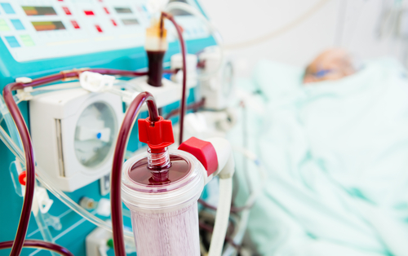
ZEHİRLENMELERDE HEMODİYALİZ
Uygun damar yolu
(Femoral ven kateterizasyonu)
Uygun antikoagülan
Yakın takip
(Vilal bulgular, kanama-pıhtılaşma, bilinç durumu,…)

Slide 13
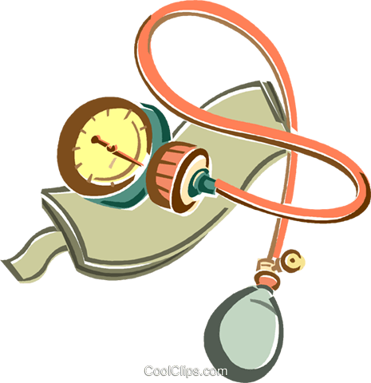

Nelere dikkat etmeliyiz
Hipotansiyon
Kan kaybı
Hava embolisi
Pıhtılaşma riski
Kateter komplikasyonlan
Metabolik disequilibrium
Kanama riski (antikoagulasyona bağlı)
Zehirlenme tedavisi için verilen antidotların da diyalizle atılabileceği unutulmamalı

Slide 14
hemoperfüzyon
Hemoperfüzyon, çok geniş bir emici yüzey alanına sahip aktif kömür veya reçine içeren bir kartuştan kateter aracılığıyla kanın geçirilerek toksinlerin uzaklaştırıldığı hemodiyaliz benzeri bir yöntemdir.
Proteine yüksek oranda bağlanan ve yağda çözünen maddeler kartuştaki kömür veya reçineye yapışır ve böylece hemoperfüzyon ile daha kolay uzaklaştırılırlar.

Slide 15
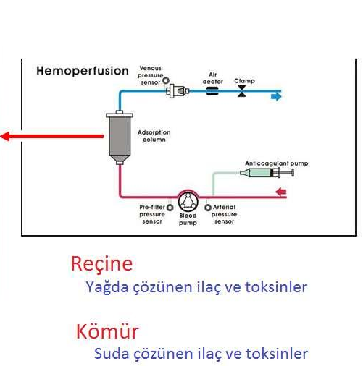
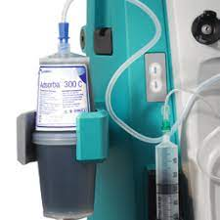
hemoperfüzyon
Hemoperfüzyon kartuşları selüloz kaplı kömür, selüloz nitrat kaplı karbon veya heparin hidrojel kaplı petrol kökenli karbon olabilir.
Hemoperfüzyon setleri hemodiyaliz setlerine benzer ve standart hemodiyaliz cihazları kullanılır.

Slide 16
Hemoperfüzyonun en sık kullanım alanları
Analjezikler (acetaminophen,propoxyphen)
Kardiovasküler ajanlar (digoksin,prokainamid,kinidin)
Antikanser ilaçlar
Barbitüratlar, diazepam
Teofilin
Amanita phalloides
Karbamazepin

Slide 17
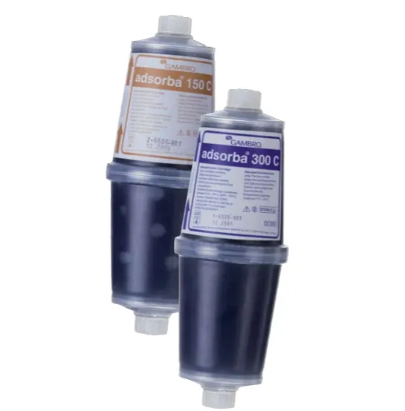
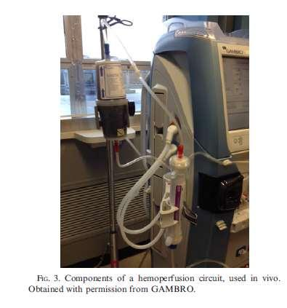
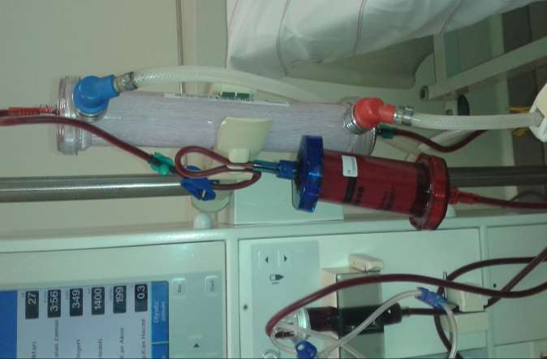
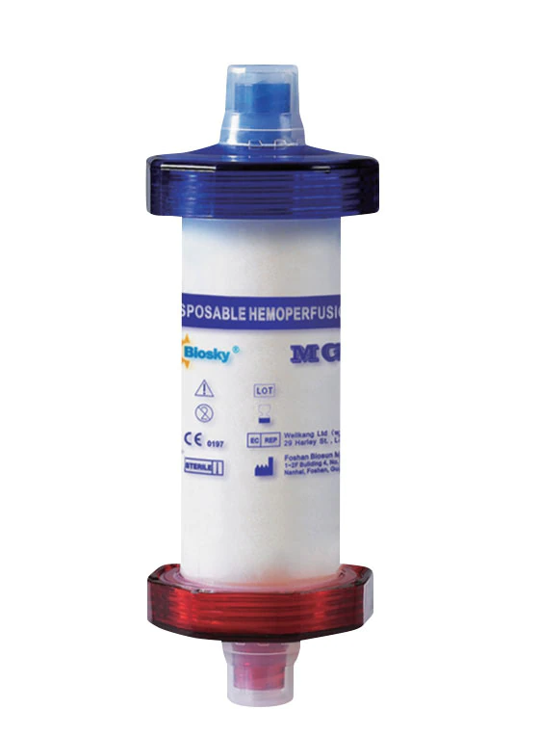

Slide 18
Hemoperfüzyon hazırlığı
Durulama solüsyonu olarak
500 ml %5 dekstroz, 2000-3000ml heparinize %0,9 izotonik, (2500ml düşük konsantrasyonlu, 500ml yüksek konsantrasyonlu) ve 500ml heparinsiz %0,9 İzotonik hazırlanmalı (Aktif Karbon ön durulama sıvısı %5 Dekstroz 500ml)
Bazı kartuşların kullanım kılavuzlarında koruyucu sıvının boşaltılması önerilmekte
Arteryel hattı ön durulama sıvısı ile doldurulması, ardından kartuşun arteriovenöz uçlarını birbirine bağlanması ile hava girişi azaltılabilir. Kartuşu, arteryel ucu aşağı ve venöz ucu yukarı doğru dikey olarak desteklenmeli

Slide 19
Hemoperfüzyon hazırlığı
Pompa akış hızı 50-100 ml/dak iken hemoperfüzyon ve boru hattını önce 500 ml %5 dekstroz ve ardından düşük konsantrasyonlu heparinize izotonik ile arka arkaya ön durulama yapılmalı. (2500ml izotonik içine talimata göre heparin)
Ön durulama işlemi sırasında, içindeki havayı çıkarmak için kartuşa ve boru hattına hafifçe vurun.
Kartuşta hava kalması yüzey alan kullanımını ve pıhtılaşmayı olumsuz etkileyecektir unutmayın

Slide 20
Hemoperfüzyon hazırlığı
Kalan 500ml yüksek konsantrasyonla heparinize izotonik solüsyonu ile ön durulamayı tamamlayın
Bazı absorban çeşitlerinin kılavuzlarında yüksek konsantrasyonlu izotonik ile yapılan bu son durulamada tüm hatlara ulaşım sağlandığında (yaklaşık sıvının %90 nı kullanıldığında) tedavi sırasında pıhtılaşmayı azalttığı için kan pompasının 20dk bekletilmesi önerilmektedir.
Son durulamayı heparin içermeyen 500ml izotonik solüsyonu ile tamamlayın

Slide 21
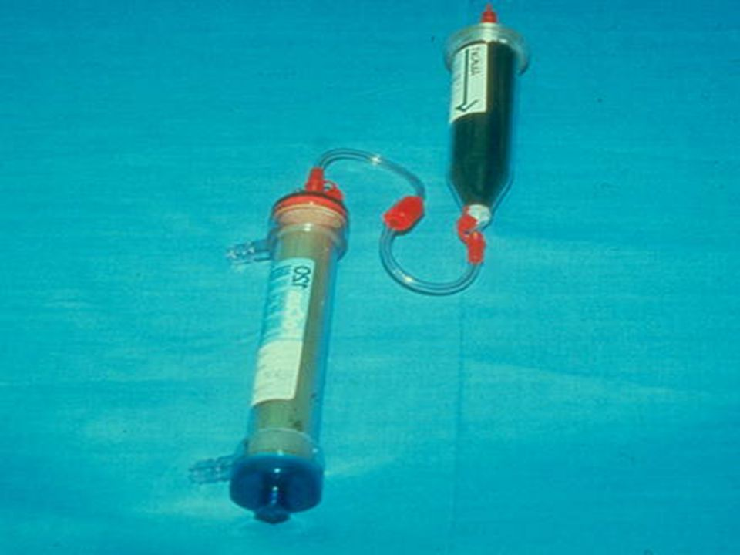
Hemoperfüzyon hazırlığı
Hemodiyaliz ile birlikte yapılacaksa
Öncelikle kartuş ve sonrasına diyalizörü yerleştirin
Ara bağlantı seti ile kartuşun ven hattı çıkışını diyalizör arter girişine bağlayın
Diyalizörün ven çıkış ucuna hemodiyaliz setinin ven hattını bağlayın

Slide 22
Hemodiyaliz işlem protokolleri doğrultusunda tedaviye başlama, tedavi süresince takip ve tedaviyi sonlandırma süreçlerini gerçekleştirilir
Kullanılan kartuş, diyalizör ve setin hacim genişliği unutulmamalı pıhtılaşmaya dikkat!

Slide 23
hemoperfüzyon
İşlem süresince antikoagülasyon için genellikle sistemik heparinizasyon kullanılır.
Kan akım hızı 250-400ml/dk olabilir. (öneri 300 ve üzeri)
Başlangıç dozu ve tedavi süresince 2000u/saat heparin infüzyonu
Heparinsiz uygulanması gerekli durumlarda tedavi süresince kartuşun, diyalizörün ve kan hatlarının kontrolü sık sık yapılmalıdır.

Slide 24
Nelere dikkat etmeliyiz
Kartuş 2-3 saat kullanım sonrası değiştirilmeli (önerilen 120-150 dakika)
Kartuş içinde pıhtılaşmayı önlemek için hastaya uygun heparinizasyon düzeni ve 20-30 dakika aralıklarla heparinizasyon
Hemoperfüzyon sırasında hipoglisemiyi önlemeye yönelik takip ve uygulamalar
Hemodiyalize ait komplikasyonlara dikkat
Trombositopeni (Sağ kalımı etkileyen en önemli yan etki)
Lökopeni
Hipokalsemi (Kartuş kalsiyum ve glikozu da absorbe eder)

Slide 25
HEMODİYAFİLTRASYON
Özellikle yoğun bakım ünitelerinde, çeşitli yaşam sürdürme aygıtlarına bağımlı hastaların tedavisinde kullanılırlar.
Uygulamaları basittir ve sıvı-solut uzaklaştırılması süreklidir. Hemodinamik dengenin korunmasının yaşamsal önem taşıdığı hastalarda tercih edilir.

Slide 26
HEMODİYAFİLTRASYON
Kan akım miktarı diğer tekniklere göre daha düşük olması sebebiyle toksik maddenin uzaklaştırılması da yavaş olacaktır.
Hemodinamik olarak diğer yöntemleri tolere edemeyecek hastalar için uygundur.
SRRT, doku bağlama bölgelerinden veya hücre içi bölmeden yavaşça dağılan toksinleri elimine etmek için tercih edilebilir

Slide 27
Periton diyalizİ
Akut periton diyalizi zehirlenmelerde kullanılmayan bir tekniktir.
İlaçlar çok yavaş uzaklaştırıldığı için tercih edilmez.
Periton diyaliz tekniği ile hemodiyalizdeki ilaç klirensine ulaşılamaz. Hemodiyalizin kontrendike olduğu hastalarda sınırlı da olsa, denenebilir.

Slide 28
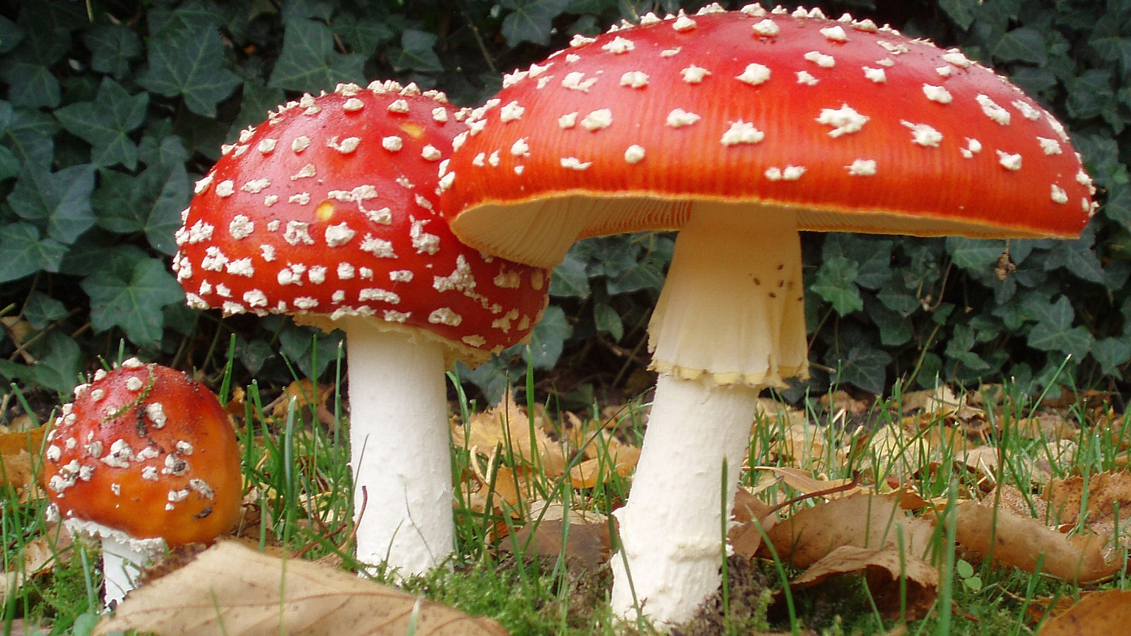
TEŞEKKÜRLER

